Slide 1
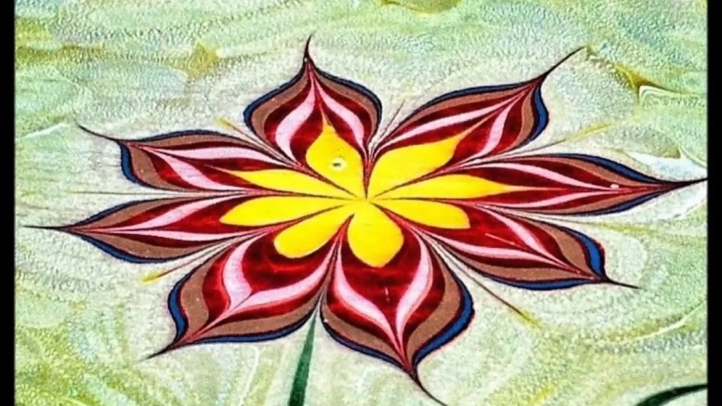
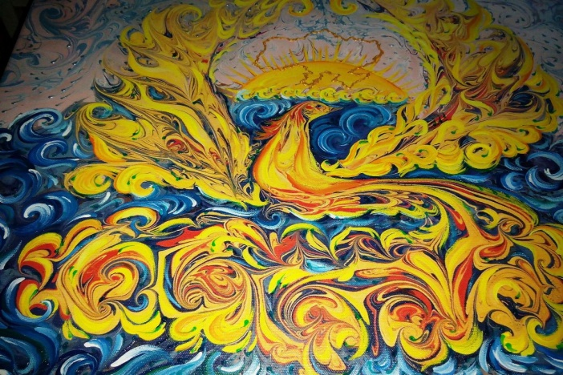
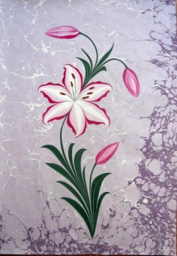
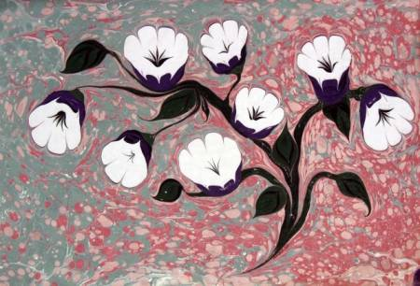
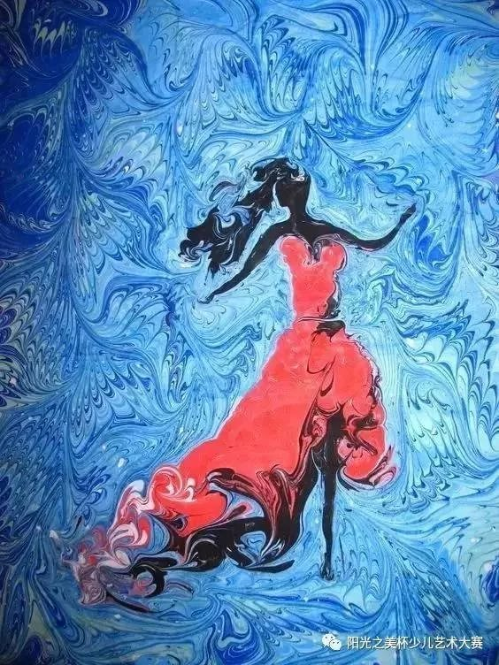
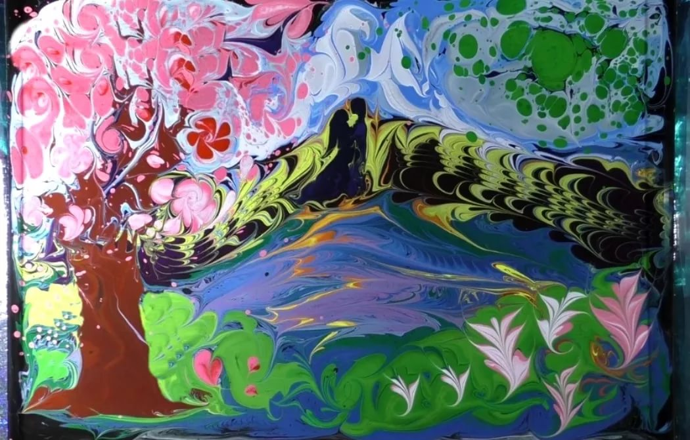
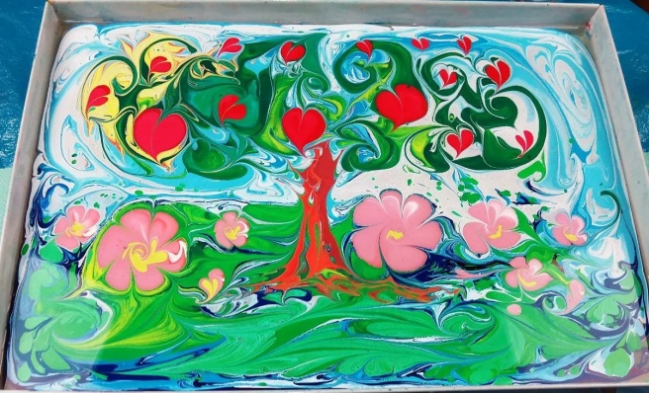
МАСТЕР КЛАСС НА ТЕМУ: «Эбру, как средство снятия психоэмоционального напряжения у дошкольников»

Slide 2
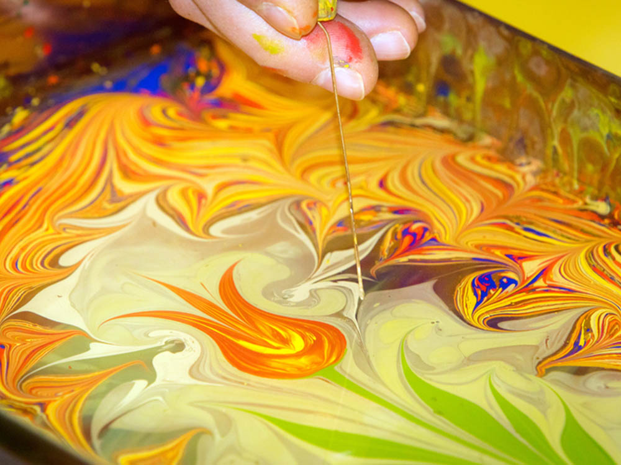
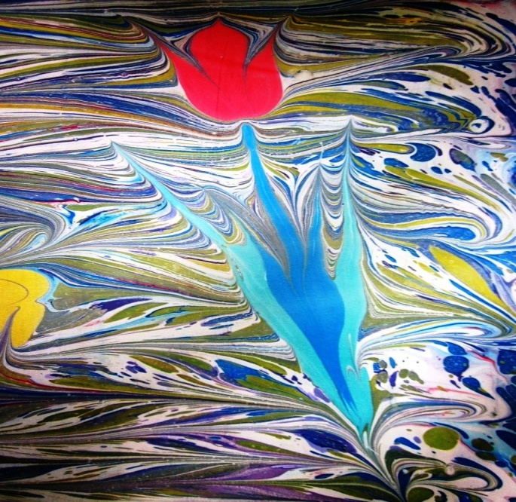
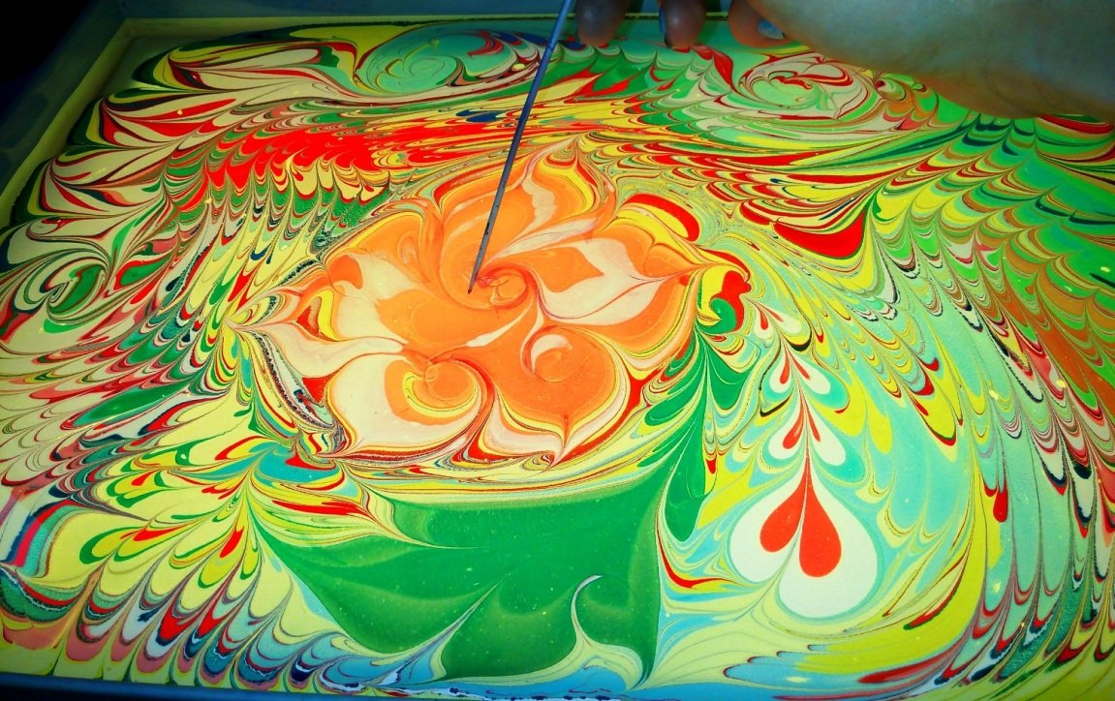
ЦЕЛЬ МАСТЕР КЛАССА:
Познакомить педагогов с нетрадиционной техникой рисования эбру.

Slide 3
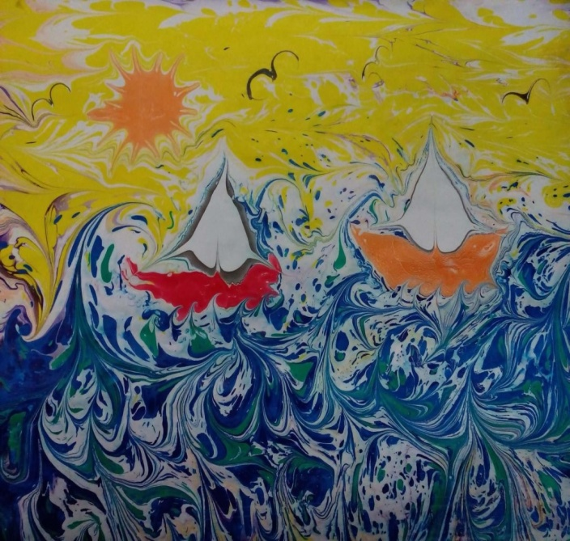
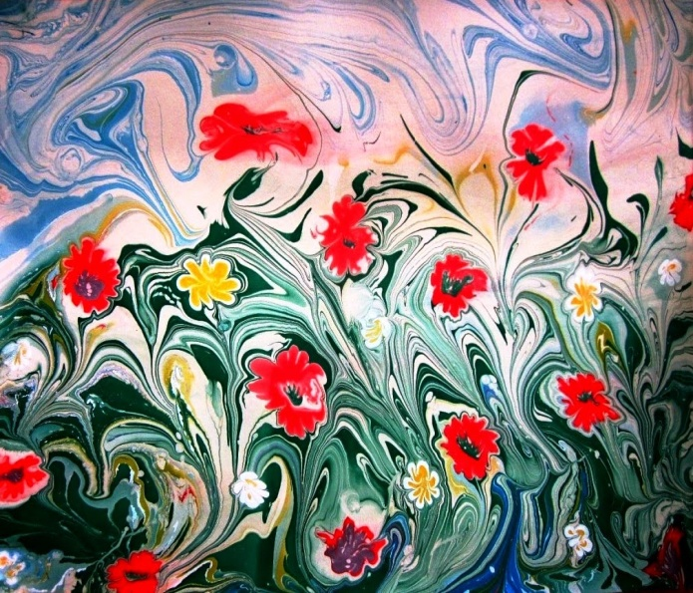
ЗАДАЧИ:
Показать педагогом один из способов арт-терапии в технике эбру - рисование красками на воде, турецкое - мраморирование, с элементами цветного декора.

Slide 4

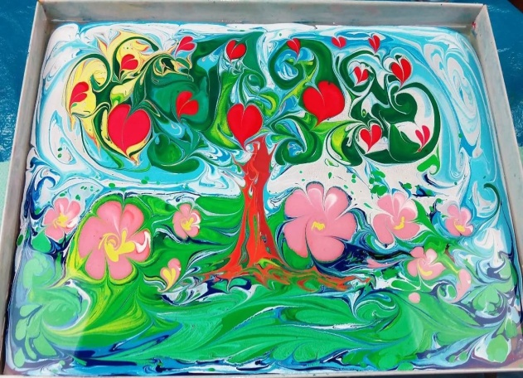
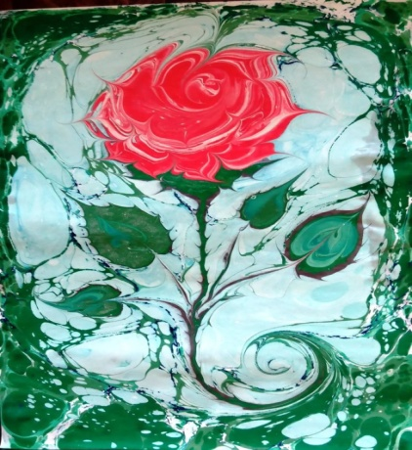
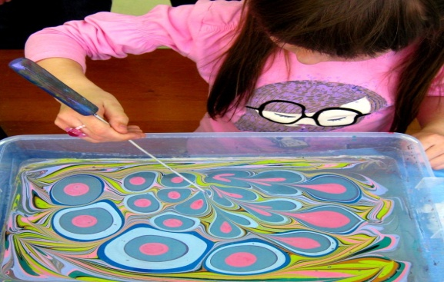
АКТУАЛЬНОСТЬ:
Арт - терапия с использованием нетрадиционной техники «Эбру» , способствует снятию психоэмоционального напряжения, развиваю психических процессов (воображения, восприятия, внимания, зрительной памяти, мышления).
Ребенок использует цвет как средство передачи настроения, экспериментирует, а так же: вырабатывается усидчивость у детей; развивается мелкая моторика рук; тренируется зрение; развивается координация движения; открывается творческий потенциал; умение сочетать цвета и формы; навык видеть прекрасное в обыденном; возможность мыслить нестандартно; умение расслабиться и получать удовольствие.

Slide 5
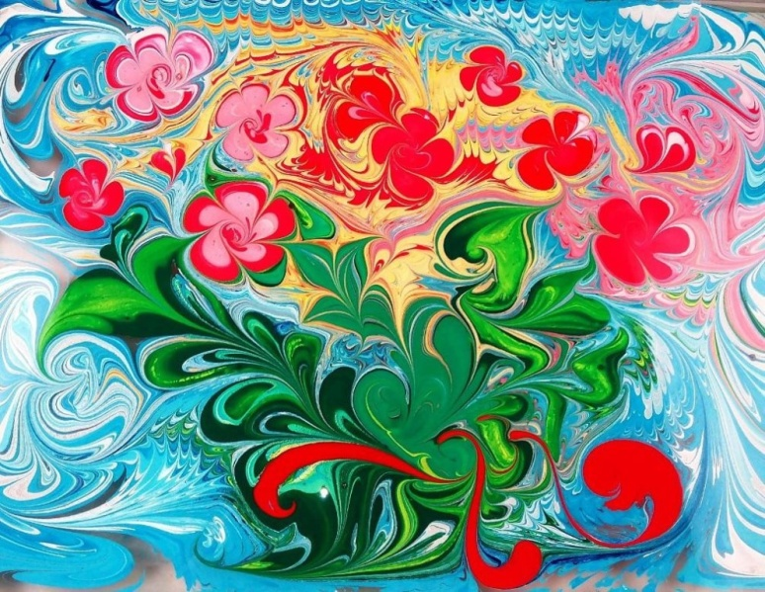
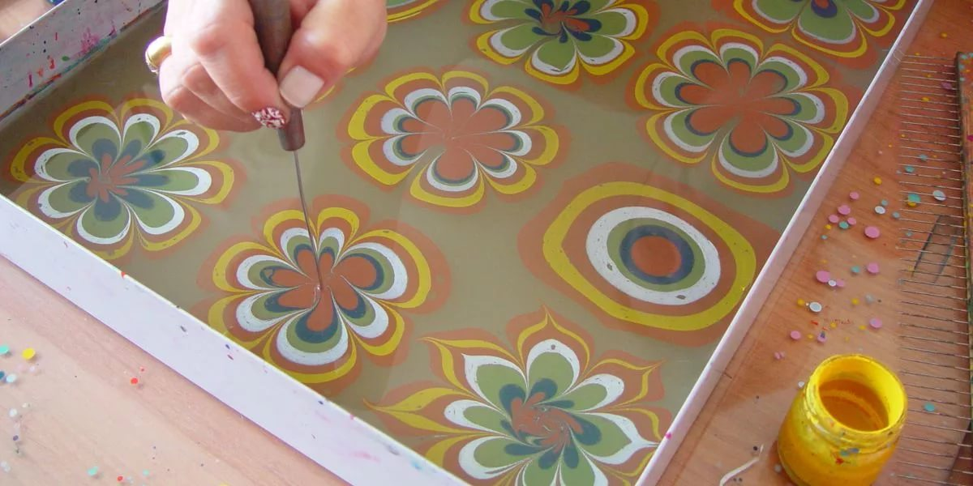

Эбру – это рисование по воде, перевод рисунка на бумагу, древняя нетрадиционная техника живописи, пришедшая к нам с Востока (Родиной эбру принято считать Турцию).
Искусство эбру называют по-разному, но чаще всего-турецкое мраморирование.
Эбру часто используется в качестве арт-терапии, ведь рисование по воде имеет неоспоримый, терапевтический эффект, и будет полезно не только детям, но и взрослым.
Преимуществом эбру является то, что даже новичок может легко создать свою первую картину.

Slide 6
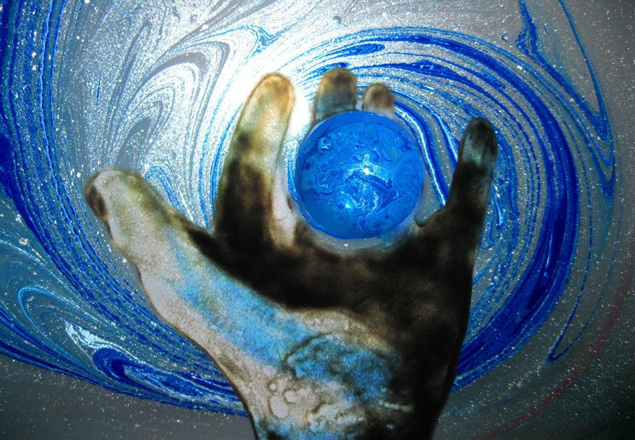
Арт-терапия в технике эбру (эбру-релаксация) является одним из способов снятия психоэмоционального напряжения. Ведь известно, что ребенок, испытывающий психоэмоциональное напряжение может иметь трудности в социализации, адаптации, отличаться девиантным поведением и высоким уровнем тревожности.

Slide 7
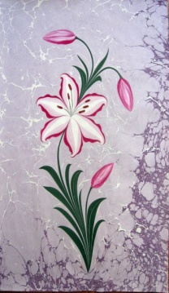
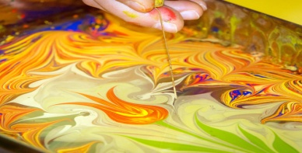
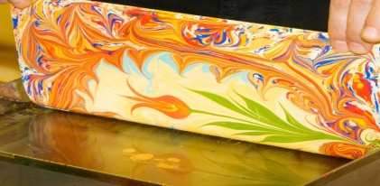
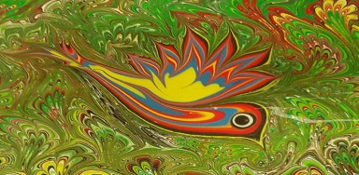
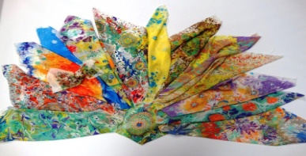
Арт терапия ЭБРУ–позволяет работать:
- Со страхами, тревожностью, замкнутостью и агрессивностью.
-Помогает снять напряжение (хроническое напряжение формирует мышечные зажимы в теле, результатом которой становятся соматические заболевания, происходит гармонизация эмоциональной сферы ребенка, повышается способность к социальной адаптации, коррекция неврозов и неврозоподобных состояний.
- Помогает в творческой форме выразить свои негативные эмоции (агрессию, гнев, обиду).
-Помогает развивать психические процессы (воображение, восприятие, внимание, зрительную память, мышление).
-Помогает развитию тактильной чувствительности (при непосредстввенном контакте пальцев рук с водой и листом дети познают их свойства: густату, твердость, вязкость). и т.д.
-Развивает координацию и мелкую моторику (развитие точности, координации рук);
- Способствует развитию познавательного интереса.
Арт терапия эбру способствуют гармоничному развитию личности ребенка.

Slide 8
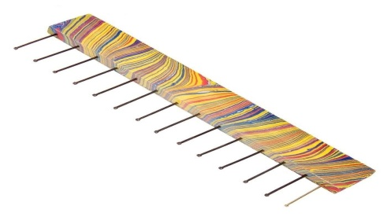
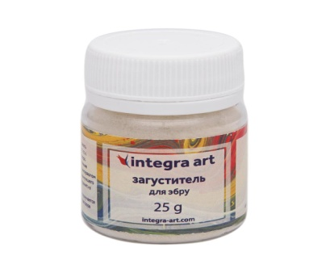
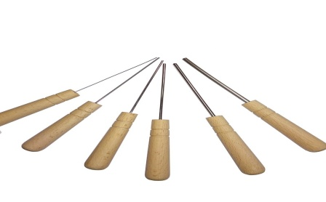
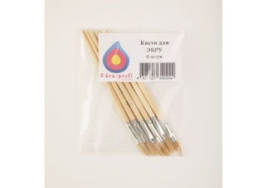
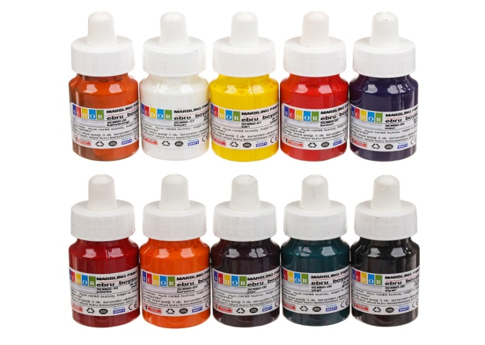
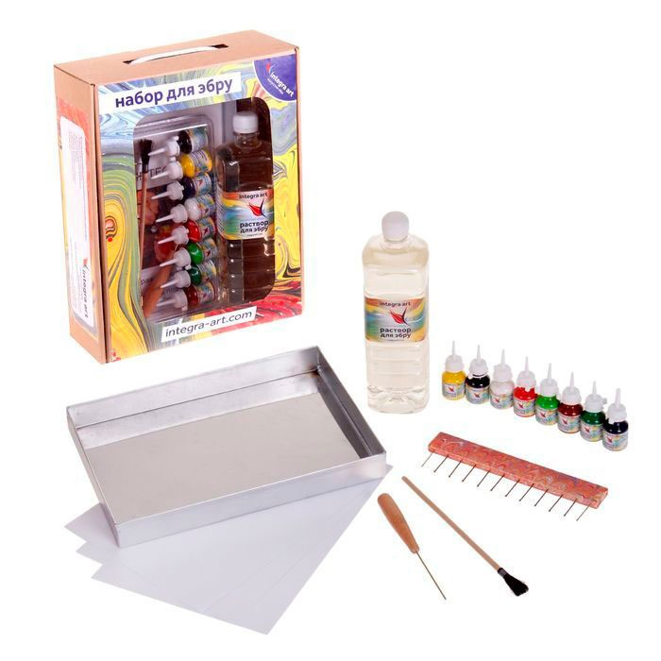
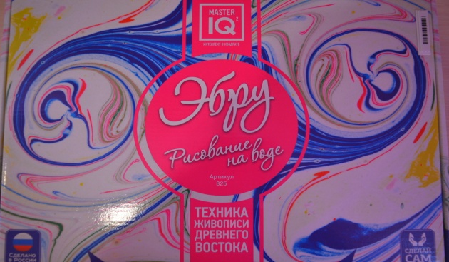
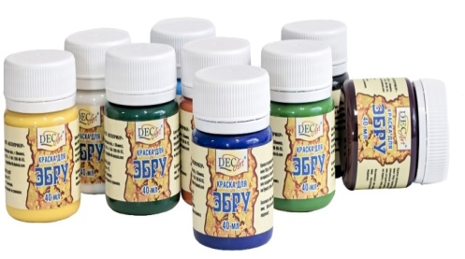
МАТЕРИАЛЫ И ОБОРУДОВАНИЕ:
Поддон.
Водный раствор для эбру.
Специальные краски. Они очень жидкие, по сути цветная
вода.
4. Кисти
5. Шило
6. Гребень
7. Бумага

Slide 9

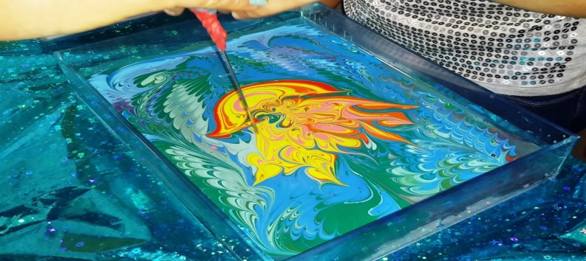

ХОД МАСТЕР-КЛАССА:
«Вода»-это самое мягкое и самое слабое существо в мире,
но в преодолении твердого и крепкого оно непобедима,
и на свете нет ей равного».
Дао Дэ Дзин («Книга о Пути и Силе»)
мудрец Лао-Цзы

Slide 10
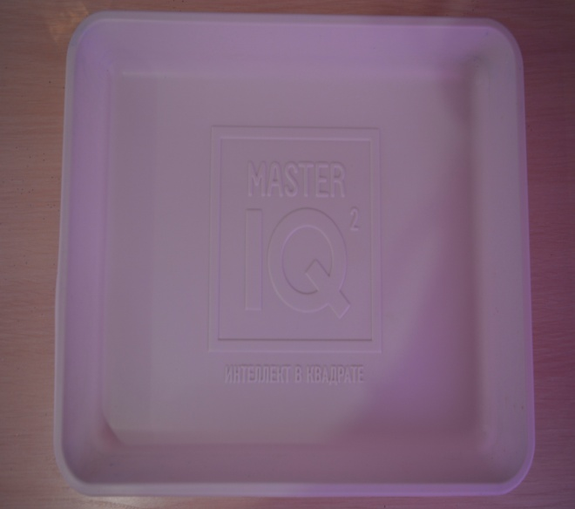
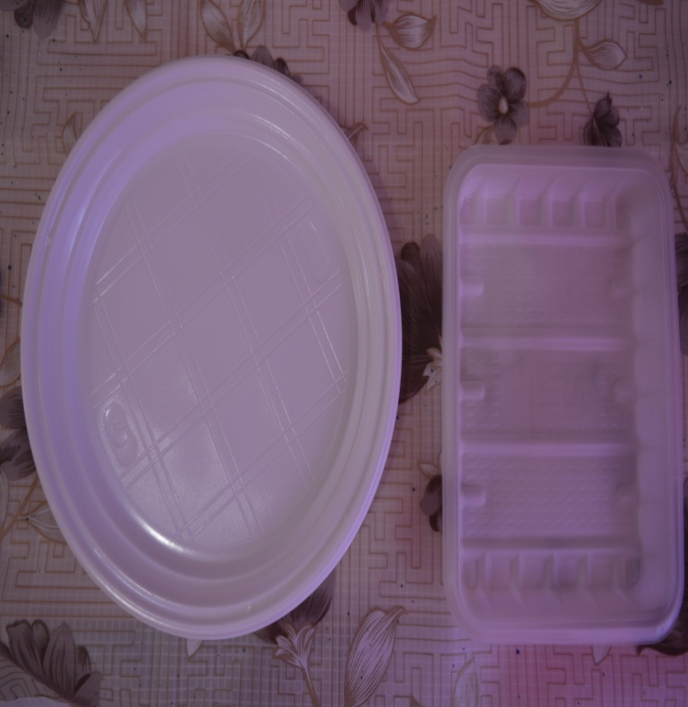
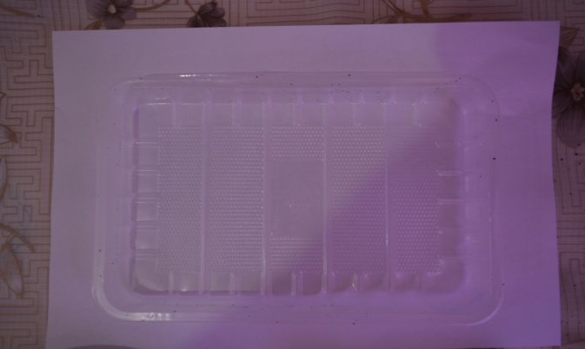
ЭТАПЫ РАБОТЫ:
В лоток или в одноразовые тарелки наливаем заранее приготовленный раствор. Воду для эбру в лотке закрываем листом тонкой бумаги или газеты. Перед рисованием снимаем лист с воды. Если на воде образовались пузырьки, их следует удалить, дотронувшись до них сухой салфеткой.

Slide 11
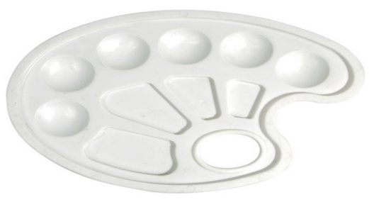
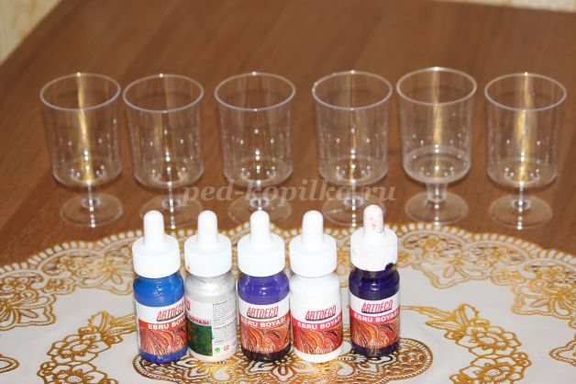
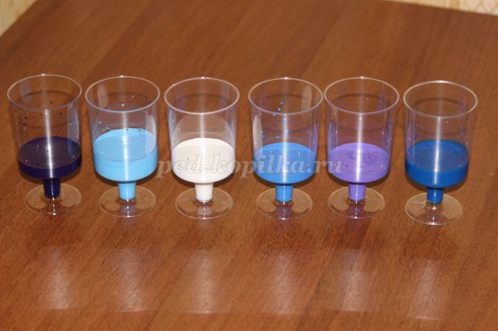
2 Краски для эбру перелить в прозрачные пластиковые стаканчики или палитру.

Slide 12
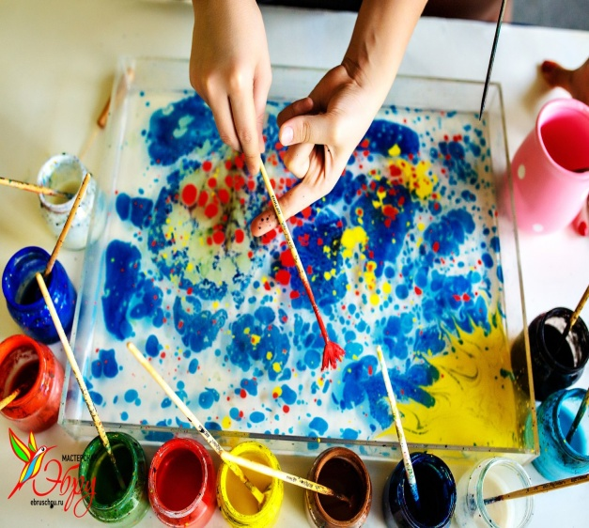
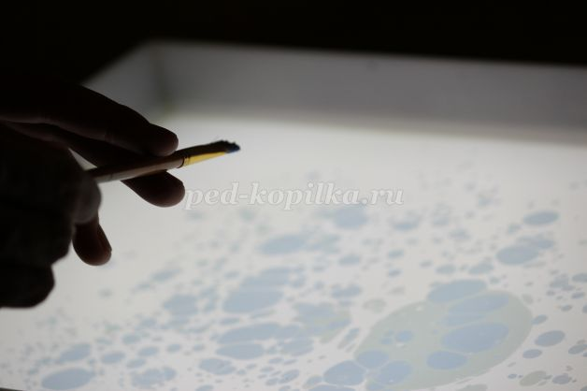
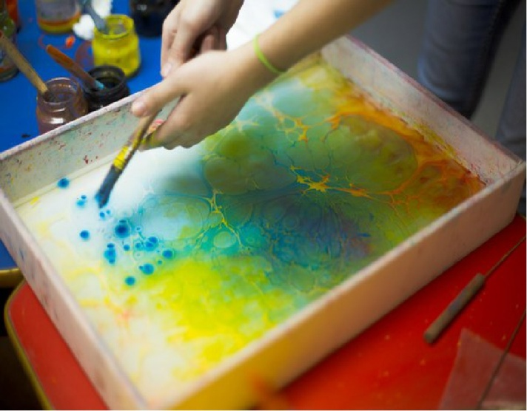
3. Любой эбру-рисунок всегда начинается с создания фона. Набрать немного краски на кисть(достаточно несколько капель). Кистью равномерно делаем набрызг из разных цветов краски на поверхность воды, для фона будущей картины Капли краски на масляной основе не растворяются в воде, а остаются на ее поверхности. Важно: фоновой краски не должно быть слишком много - краска на воде должна оставаться прозрачной.

Slide 13
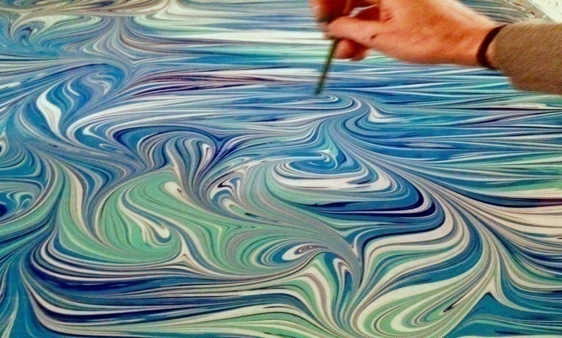
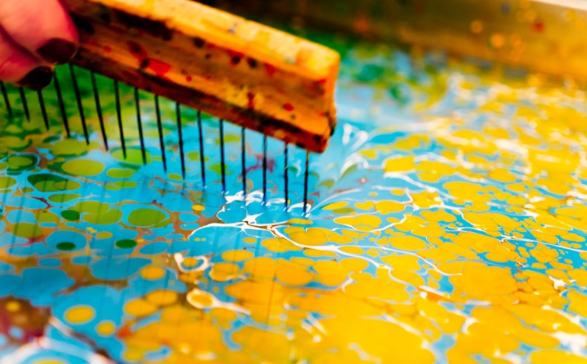
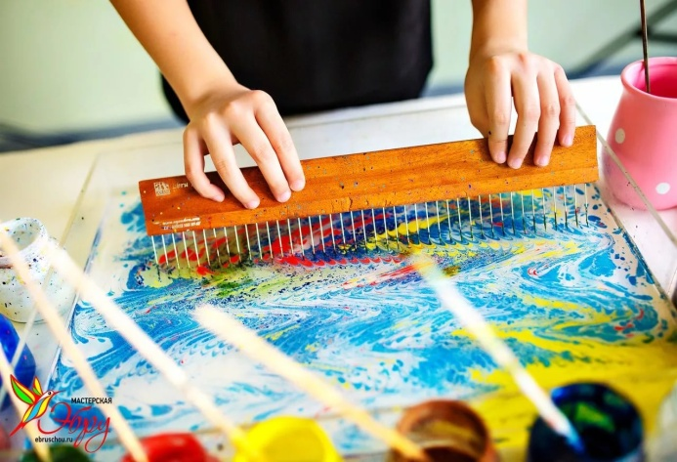
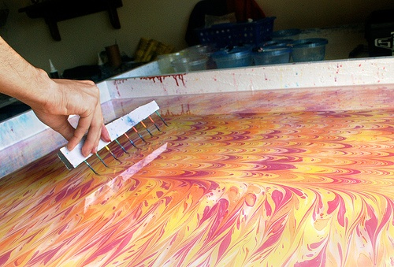
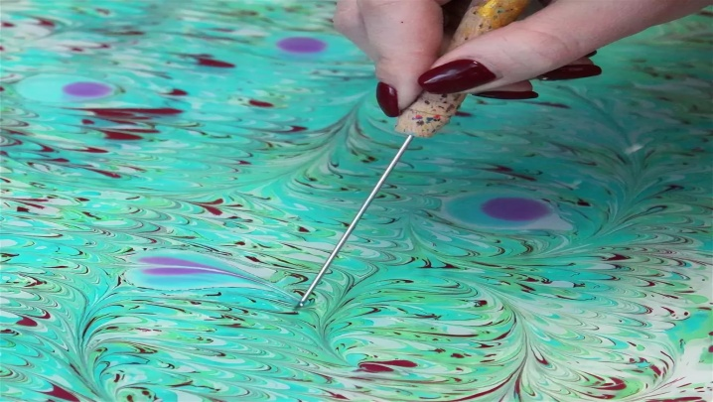
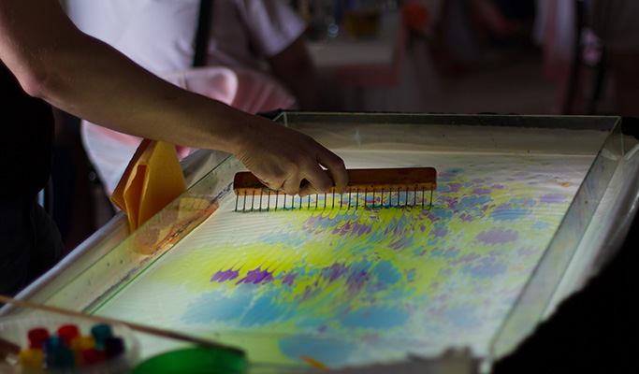
4. Использовать шило (спицу или шпашки), выполнить рисунок на поверхности воды. Спицей нарисовать на поверхности воды прямые линии, также можно воспользоваться гребнем (получаются параллельные линии на поверхности воды).

Slide 14
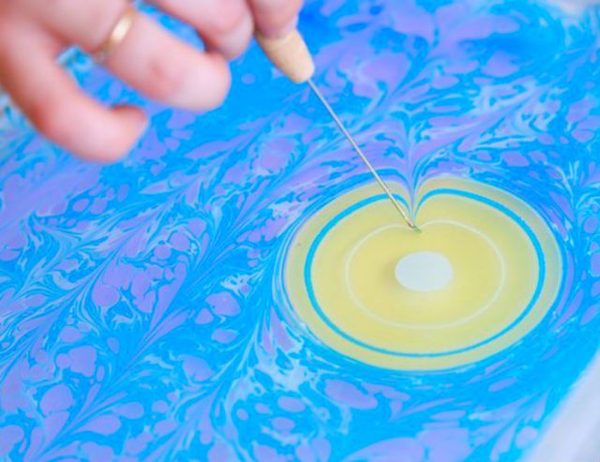
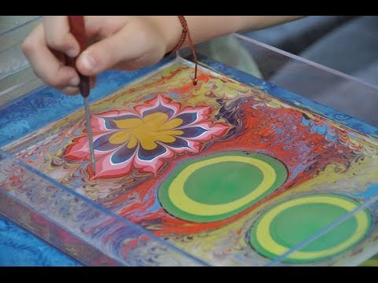
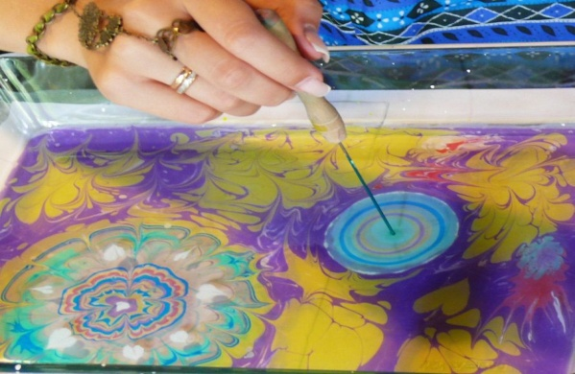



5. Любой рисунок в технике эбру создается из цветных кругов (капель), которые наносятся палочкой или шилом различной толщены, затем их можно трансформировать (растянуть) в любую нудную форму. Обязательно: каждый, когда достаем палочку или шило из воды, протираем его салфеткой.

Slide 15


6. Перенос рисунка на бумагу: берем лист белой плотной бумаги за противоположные углы по диагонали, слегка прогибаем посередине, подносим к поверхности воды и плавно кладем лист на воду. Необходимо расправить лист руками, чтобы не было образования пузырьков воздуха (иначе на рисунке будет неприкрашенные белые пятна).

Slide 16

7. Через несколько секунд, достаем рисунок из воды: берем лист с одной стороны за уголки обеими руками и медленно вытаскиваем лист, проводя им о край лотка, позволяя воде стечь с листа бумаги в лоток, при этом рисунок на воде отпечатывается на бумаге, а в лотке остается прозрачная вода, на которой можно будет рисовать снова.

Slide 17


8. Рисунок нужно положить сушиться (от 1 часа и более). После того, как лист станет сухим, на нем можно продолжить рисовать (например, фломастерами или гуашью), или выполнить аппликацию из цветной бумаги.

Slide 18







Эбру - рисунок можно переносить на любой впитывающий материал: натуральную ткань (шелк, хлопок, лён), гипс, дерево, в том числе фанеру.

Slide 19

РИСУНКИ ДЕТЕЙ

Slide 20



Slide 21


Slide 22



Slide 23


Slide 24


Slide 25

Семейный рисунок

Slide 26
Заключение;
Яркие краски эбру создают особое настроение даже в хмурую погоду. Его можно легко сохранить на память, переведя их на бумагу, дерево, стекло, ткань или керамику.
Не зря искусство эбру часто используют в качестве арт - терапии, ведь оно имеет неоспоримый терапевтический эффект, и будет полезно не только детям, но и взрослым. Хороший способ забыть о делах и получить огромны заряд положительных эмоций.

Slide 27

СПАСИБО ЗА ВНИМАНИЕ!

